Slide 1
SELECT Básico

Slide 2
Tipos de sentencias
Recuperación de datos: SELECT
Lenguaje de manipulación de Datos (DML): INSERT, UPDATE, DELETE, MERGE
Lenguaje de Definición de Datos (DDL): CREATE, DROP, ALTER
Control de transacciones: COMMIT, ROLLBACK, SAVEPOINT
Lenguaje de Control de Datos (DCL): GRANT, REVOKE

Slide 3
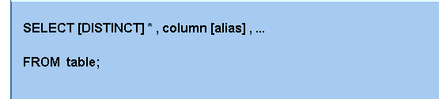
Sentencia SELECT
Selección (filas)
Proyección (atributos)
Join

Slide 4
Sentencia, cláusula y keyword
Una sentencia SQL es una combinación de cláusulas colocadas en un orden específico y culminadas con un punto y coma (;)
Una keyword arranca una cláusula individual SQL o un elemento de ella y nunca se abrevia.
La sentencia
  SELECT *
  FROM employees;
tiene dos cláusulas, cada una con una keyword

Slide 5
Legibilidad
Cada cláusula suele ocupar una línea
Las keywords se escriben en mayúscula (aunque SQL no es case sensitive)
Los nombres de tablas y atributos se escriben en minúscula
En la presentación de los resultados de la sentencia se alinean a la izquierda los atributos que contienen caracteres o fechas, mientras que los numéricos se corren a la derecha. Por su parte, los nombres de los atributos se ven centrados y por defecto en mayúsculas

Slide 6
Expresiones aritméticas
Se pueden utilizar en cualquier cláusula de una sentencia SQL, excepto en FROM
Los operadores aritméticos disponibles en SQL son +, -, * y /
* y / tienen prioridad sobre + y -. En caso de empate, se evalúa la expresión de izquierda a derecha. Los paréntesis alteran la prioridad de los operadores
Si se ejecutan operaciones aritméticas sobre columnas que tengan valores NULL, el resultado siempre es NULL

Slide 7
Alias de columna
Se utilizan para desplegar cabeceras más descriptivas para las columnas de resultados de las sentencias SQL
Se escriben separados de los nombres de atributo por al menos un espacio
Por defecto, los alias aparecen en mayúsculas. Para hacerlos aparecer en minúsculas o en una combinación de altas y bajas, o bien incluir espacios en blanco, el alias debe de encerrarse entre comillas (“”)
La keyword AS se utiliza por legibilidad entre el nombre de un atributo y su alias

Slide 8
Literales
Una literal es un carácter, una expresión o un número colocado como si fuera un atributo más de la lista incluida en la cláusula SELECT
Se encierra entre comillas simples (‘’), aunque es opcional para el caso de números
La literal aparece una vez en cada fila devuelta por la sentencia

Slide 9
Concatenación
El operador de concatenación es la doble barra vertical (||)
Se pueden concatenar columnas y literales

Slide 10
DISTINCT
La keyword DISTINCT elimina las filas duplicadas al presentar el resultado de una sentencia SQL
DISTINCT afecta a todos los atributos incluidos en la lista de SELECT
DISTINCT provoca un ordenamiento en la presentación de los resultados, de acuerdo con la posición de cada atributo en la lista de SELECT

Slide 11

Cláusula WHERE (…)
Restringe las filas devueltas por una consulta a la base de datos a través de una condición lógica (a esto se le llama selección)

Slide 12
(…) Cláusula WHERE
La condición en una cláusula WHERE consiste de tres elementos:
  Un nombre de columna
  Un operador
  Otro nombre de columna, una constante o una lista de valores
No es posible utilizar alias de columnas en la cláusula WHERE

Slide 13
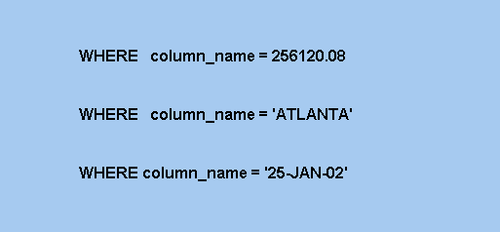
(…) Cláusula WHERE
Case sesnsitive
Entre comillas simples
Sigue el formato preestablecido en la BD (DD-MON-RR)

Slide 14
Operadores de comparación
Los operadores de comparación permitidos son =, >, >=, <, <=, <>, BETWEEN … AND …, IN (conjunto), LIKE, IS NULL
Nuevamente, las cadenas de caracteres y las fechas incluidas en una comparación se encierran entre comillas simples (‘’)
Si se establece una condición en una sentencia SQL, por ejemplo que compare dos atributos de una tabla, las filas que contienen valores NULL precisamente en alguno de dichos atributos no forman parte del resultado (ningún valor es igual, mayor, menor, etc. que NULL, porque éste no es valor)

Slide 15
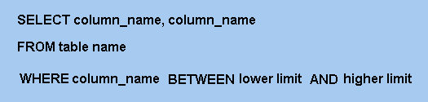
Operador BETWEEN
Especifica una condición WHERE a partir de un rango de valores
Los valores lower limit y higher limit quedan incluidos en el rango. Si estos son cadenas de caracteres o fechas, se encierran entre comillas simples (‘’)

Slide 16
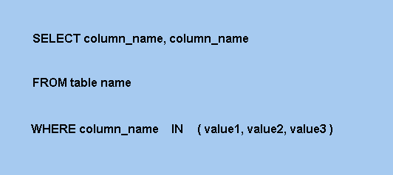
Operador IN
Restringe los valores devueltos por una consulta a los que se encuentren en una lista
Al igual que BETWEEN, IN permite listas de números, cadenas o fechas (estas dos últimas encerradas entre comillas simples (‘’)
Valores separados por comas

Slide 17
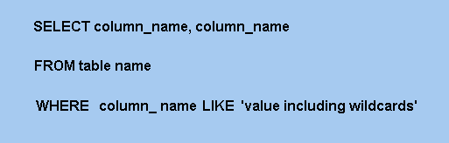
Operador LIKE (…)
Se utiliza para restringir los resultados de una consulta de acuerdo con un cierto patrón de caracteres encerrados entre comillas simples (‘’)
Los comodines utilizados son el porcentaje (%, cualquier número de caracteres, cero o más) y el guión bajo (_, carácter simple)

Slide 18
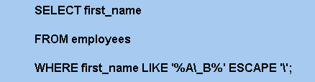
(…) Operador LIKE
Si el patrón de búsqueda incluye los caracteres % ó _ como parte integral de la cadena, entonces se utiliza la opción ESCAPE
En el ejemplo anterior, el patrón a buscar incluye en cualquier parte de la cadena a la literal ‘A_B’. La keyword ESCAPE indica a SQL que el caracter que siga inmediatamente al slash deberá interpretarse como una literal

Slide 19
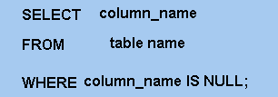
Operador IS NULL
Identifica si una cadena contiene valores nulos
NULL significa que el valor es inalcanzable, desconocido, inaplicable o no asignado. No se puede comprobar si el valor de un atributo es nulo utilizando operadores de comparación

Slide 20
Operador AND
Se utiliza el operador AND para definir una cláusula WHERE compuesta por varias condiciones que deben de ser todas verdaderas para que dicha cláusula sea verdadera
  SELECT first_name, last_name
  FROM employees
  WHERE salary >= 2850
  AND job_id = ‘ST_CLERK’;

Slide 21
Operador OR
Se utiliza el operador OR para definir una cláusula WHERE compuesta por varias condiciones. Para que toda la cláusula sea verdadera basta con que una de dichas condiciones sea verdadera
  SELECT first_name, last_name
  FROM employees
  WHERE salary >= 2850
  OR job_id = ‘ST_CLERK’;

Slide 22
Operador NOT
Invierte el resultado de una condición en la cláusula WHERE
Se puede colocar NOT antes de IN, BETWEEN y LIKE, pero en el caso de IS NULL se escribe IS NOT NULL
  SELECT first_name, last_name
  FROM employees
  WHERE job_id NOT IN (‘ST_CLERK’, ‘SA_MAN’);

Slide 23
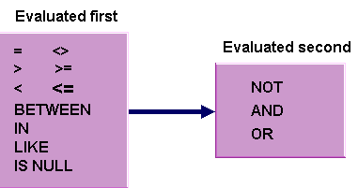
Precedencia de operadores lógicos
Primero se evalúan los operadores de comparación y después los lógicos; dentro de estos, el primero en evaluarse es NOT, el segundo AND y el tercero OR. El paréntesis altera estas reglas de precedencia

Slide 24
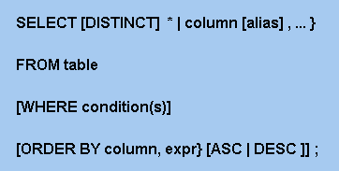
Cláusula ORDER BY (…)
Los resultados de una consulta se presentan en orden indefinido
ORDER BY muestra ascendentemente los resultados de una consulta, a menos que se especifique la keyword DESC

Slide 25
(…) Cláusula ORDER BY
En el orden ascendente, los valores NULL se muestran al final de los resultados
Se pueden ordenar los datos por columna, alias o expresión
Es posible ordenar los resultados por un atributo aunque éste no se encuentre contemplado en la lista de la cláusula SELECT
SQL permite el ordenamiento por más de una columna, alias o expresión, mientras aparezcan separados por comas (,). La keyword DESC debe utilizarse después de cada elemento cuyo orden se desea invertir

Slide 26
Funciones SQL
Una función SQL es un programa que ejecuta una operación sobre los datos para producir un resultado
Si se invoca a una función SQL con argumento NULL, automáticamente el resultado es NULL
En Oracle existen dos tipos de funciones SQL: single-row (producen un resultado por cada fila) y multiple-row (dan un resultado para todo un grupo de filas)

Slide 27
Single-row functions
Aceptan uno o más argumentos, aunque sólo devuelven un valor
El argumento puede ser una constante, una variable, un nombre de columna, una expresión u otra función
Es posible que la función devuelva un resultado de tipo diferente al de sus argumentos
Se pueden colocar en las cláusulas SELECT, WHERE y ORDER BY
Se clasifican por el tipo de sus argumentos en cinco tipos: de caracter, numéricas (siempre reciben y devuelven números), de fecha (siempre devuelven valores datetime o INTERVAL, excepto MONTHS_BETWEEN), de conversión y generales
Es útil probar estas funciones con la tabla dummy llamada dual

Slide 28
Funciones tipo cadena (…)
LOWER (columna | expresión)
UPPER (columna | expresión)
INITCAP (columna | expresión)
CONCAT (columna | expresión, columna | expresión)
SUBSTR (columna | expresión, m [, n]). Si se omite n, se devuelve la cadena original. Si m es negativo, se cuentan m posiciones del final hacia el principio. Si n es menor que uno, devuelve NULL
LENGTH (columna | expresión)

Slide 29
(…) Funciones tipo cadena
INSTR (columna | expresión, ‘cadena’ [, m] [, n]). Devuelve la posición en que está ‘cadena’ dentro de otra de la columna o expresión. El argumento m indica la posición en la que se arranca la búsqueda, mientras que n es el número de ocurrencia
LPAD (cadena1, n [, cadena2]). Por defecto, cadena2 es espacio en blanco
RPAD (cadena1, n [, cadena2])
TRIM (leading|trailing|both ‘cadena’ FROM cadena_fuente)
REPLACE (cadena, cadena_buscar, cadena_remplazo)

Slide 30
Funciones numéricas
ROUND (columna | expresión [, n]). Si n no se especifica o es cero, entonces el redondeo se realiza al entero más próximo. Si n es negativo, el redondeo se realiza n posiciones a la izquierda del punto decimal: ROUND(45.926, -1)=50
TRUNC (columna | expresión, n). La sintaxis es similar a la de ROUND. TRUNC(45.926, -1)=40
MOD (m, n). Ejemplo: MOD(36, 5)=1

Slide 31
Funciones de fecha (…)
SYSDATE. Recuérdese que el formato de presentación de los datos puede variar
Se pueden sumar y restar números (se tomarían como días) a fechas. También se pueden restar fechas (el resultado es el número de días que hay entre ellas)
MONTHS_BETWEEN (fecha1, fecha2)
ADD_MONTHS (fecha, n). En donde n puede ser negativo
NEXT_DAY (fecha1, no_día). Encuentra la fecha posterior a fecha1 que cae en lunes (no_día=1), …, domingo (no_día=7). También funciona colocando el nombre del día
LAST_DAY (fecha1). Devuelve el último día del mes

Slide 32
(…) Funciones de fecha
ROUND (fecha [, ‘unidad’])
TRUNC (fecha [, ‘unidad’])
Ejemplos:
  ROUND(’25-JUL-01’, ‘MONTH’) = ’01-AUG-01’
  ROUND(’25-JUL-99’, ‘YEAR’) = ’01-JAN-00’
  TRUNC(’25-JUL-00’, ‘MONTH’) = ’01-JUL-00’
  TRUNC(’25-JUL-01’, ‘YEAR’) = ’01-JAN-01’

Slide 33
Conversión implícita de tipos de datos
Si se escribe código SQL que involucra diferentes tipos de datos Oracle trata de resolver las posibles incongruencias y de encontrar un tipo de dato común
Por legibilidad no se recomienda hacer uso de este tipo de conversión
Cuando se compara un valor tipo caracter con uno numérico, Oracle convierte implícitamente a la cadena en número (siempre que la primera sea un valor numérico válido); un ejemplo sería la operación salary + ’10’
Cuando se compara un valor tipo caracter con uno de fecha, Oracle convierte implícitamente a la cadena en una fecha (siempre que la primera tenga un formato válido de fecha)

Slide 34
Conversión explícita de tipos de datos
En este caso se utilizan funciones
TO_NUMBER (cadena [, formato] [, parNLS]).
TO_CHAR (número|fecha [, formato] [, parNLS]). parNLS especifica la configuración regional de número y moneda o bien de fecha
TO_DATE (cadena [, formato] [, parNLS]). Si no se especifica formato, la fecha queda en el formato por defecto para la BD

Slide 35
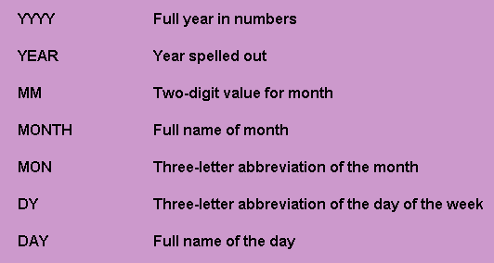
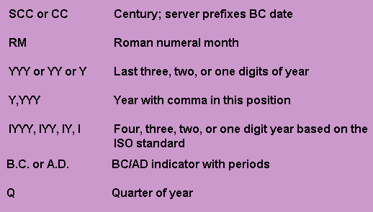
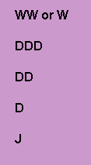
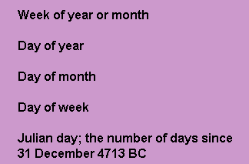
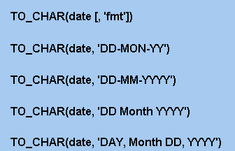
TO_CHAR: formatos de fecha y hora (…)
Si se inicia el formato con fm, se eliminan los espacios en blanco y los ceros de los días de un dígito

Slide 36
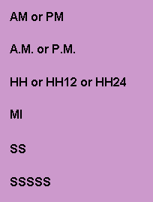
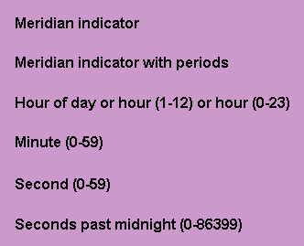
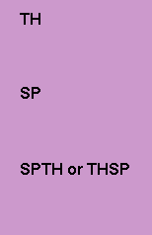
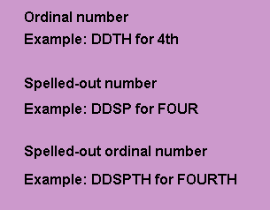
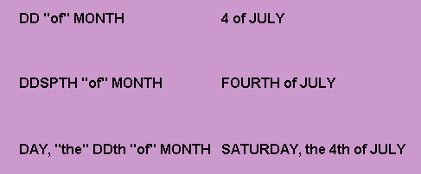
(…) TO_CHAR: formatos de fecha y hora

Slide 37
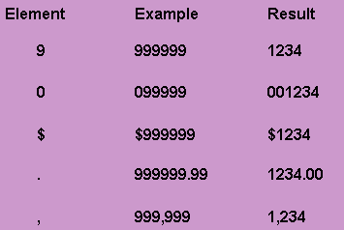
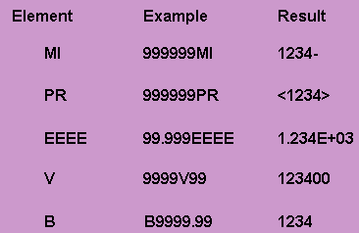

TO_CHAR: formatos de número

Slide 38

TO_NUMBER y
TO_DATE
SELECT TO_CHAR (hire_date, 'DD/MON/YYYY', 'nls_date_language = American')
FROM employees;

Slide 39
Otras funciones (…)
NVL (expr1, expr2). Transforma una expresión con valor NULL en otra:
NVL2 (expr1, expr2, expr3). Si expr1 es NULL, devuelve expr3, en caso contrario, el resultado es expr2. El tipo de dato que devuelve la función es el mismo de expr2. Ni expr1 ni expr2 pueden ser LONG
NULLIF (expr1, expr2). Si expr1=expr2, retorna NULL; en caso contrario, devuelve expr1
COALESCE (expr1, expr2, …, exprn). Devuelve la primera expresión que no es nula

Slide 40
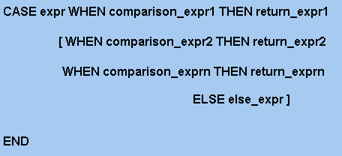
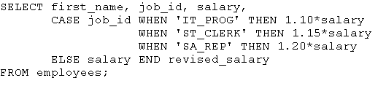
(…) Otras funciones
CASE. Permite una estructura de tipo IF-THEN-ELSE:
Todas las expresiones resultantes deben ser del mismo tipo y ninguna puede ser NULL
Si no se cumple ninguna de las condiciones y no existe ELSE, la función devuelve NULL

Slide 41
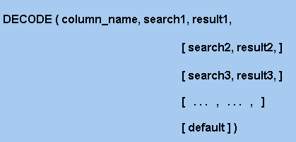
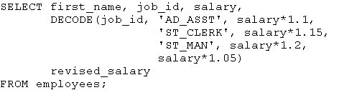
(…) Otras funciones
DECODE:
Valores posibles para column_name
Valores retornados si se cumple la correspondiente comparación
Acepta cualquier número de condiciones
Funciona como ELSE. Si no se cumple ninguna de las condiciones y no existe, la función devuelve NULL

Slide 42

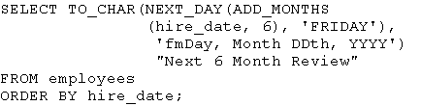
Funciones anidadas
(ejemplos)

Slide 43
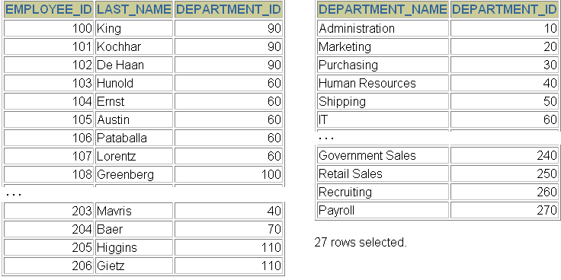
Joins en Oracle (…)

Slide 44
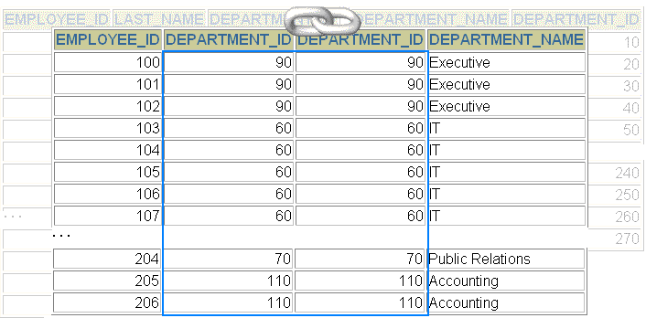
(…) Joins en Oracle

Slide 45
(…) Joins en Oracle
Son condiciones en la cláusula WHERE que identifican la relación entre los datos de ciertas columnas en diferentes tablas
Una consulta multitabla sin los joins requeridos da por resultado el producto cartesiano de ellas
Un equijoin liga las tablas a través de una relación de igualdad
En un nonequijoin el vínculo se establece con operadores como BETWEEN, >, >=, < y <=
El outerjoin asegura que se muestren las filas, aún cuando no cumplan la condición del join
Un selfjoin establece un vínculo de una tabla consigo misma

Slide 46
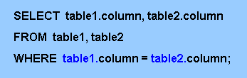
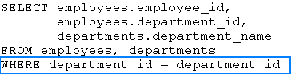
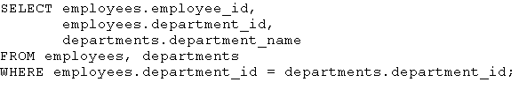
Equijoins (…)
Error por ambigüedad; se puede presentar en SELECT, WHERE ORDER BY o GROUP BY

Slide 47

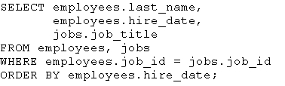
(…) Equijoins
Si no hay ambigüedad, es posible omitir los prefijos

Slide 48

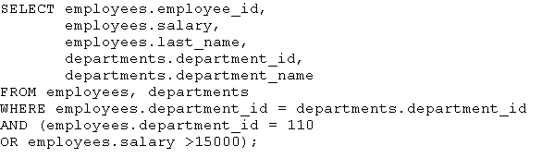
(…) Equijoins
Criterios adicionales de búsqueda

Slide 49
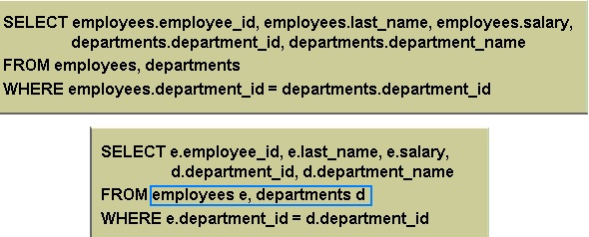
(…) Equijoins
Uso de alias para las tablas

Slide 50
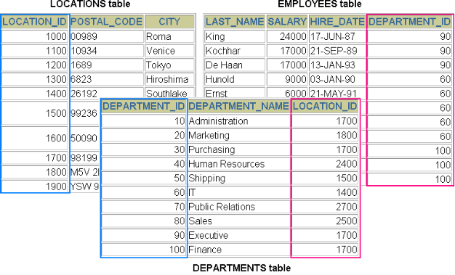

Equijoins con más de dos tablas

Slide 51
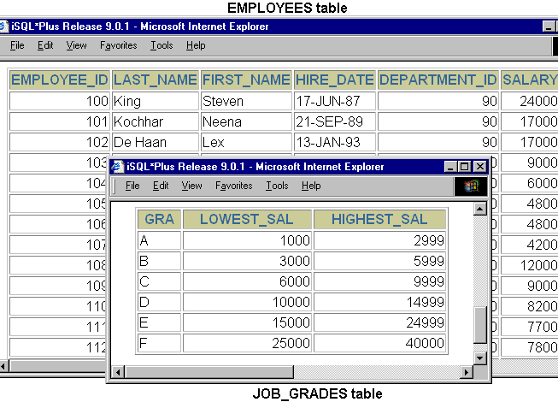
Nonequijoins (…)
Las tablas no tienen un atributo en común

Slide 52

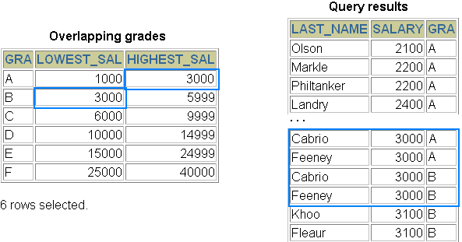
(…) Nonequijoins

Slide 53


(…) Nonequijoins

Slide 54
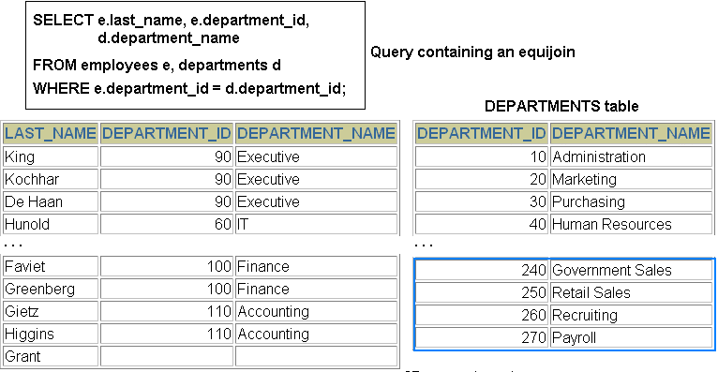
Outer joins (…)
Estos departamentos no aparecen en el resultado de la consulta, porque ningún trabajador labora en ellos

Slide 55
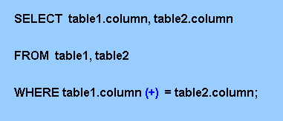

(…) Outer joins
El operador de outer join permite el despliegue de filas que no satisfacen la condición del join. Sólo puede colocarse en un lado de la igualdad (el que tiene deficiencias de información).
Mostraría los departamentos aun cuando no tuvieran empleados
Si el operador se colocara del otro lado, mostraría los empleados aun cuando no tuvieran departamento asignado

Slide 56
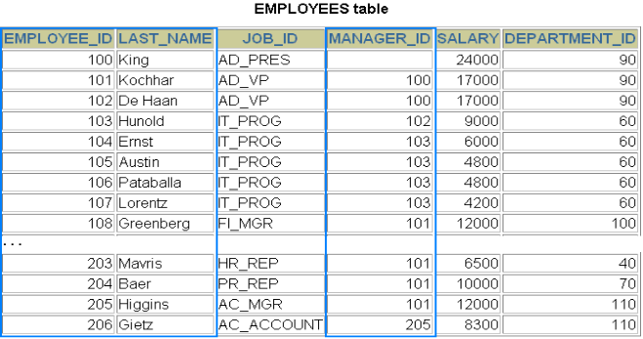
Self join
No existe tabla de managers, porque a fin de cuentas también ellos son empleados

Slide 57
Joins ANSI/ISO
1999 (…)
Establecen las condiciones join en la cláusula FROM
Cross join = producto cartesiano = omitir el join en la cláusula WHERE
Natural join = equijoin
Left outer join = outer join a la derecha de la igualdad = se muestran todas las filas de la tabla que va a la izquierda del join
Right outer join = outer join a la izquierda de la igualdad = se muestran todas las filas de la tabla que va a la derecha del join
Full outer join

Slide 58
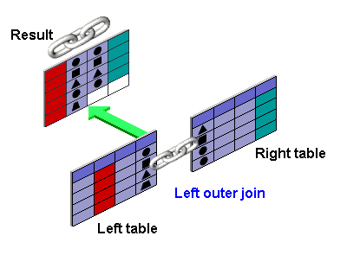
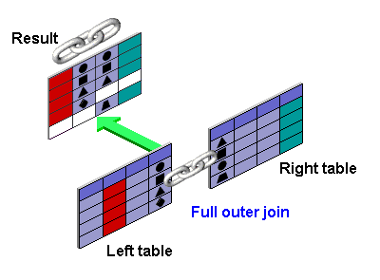
Joins ANSI/ISO
1999 (…)

Slide 59


Natural joins (…)
Se asume que las tablas en cuestión tienen uno o más atributos en común (significa mismo nombre e igual tipo)
El join se hace por el atributo location_id. Obsérvese que no es necesario colocar como prefijo el nombre de la tabla para evitar ambigüedades
Se pueden incluir criterios adicionales de búsqueda en la cláusula WHERE

Slide 60
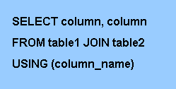

Cláusula USING
Permite especificar las columnas que se utilizarán en el join

Slide 61
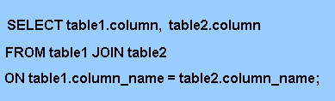


Cláusula ON
Especifica los nombres de las columnas sobre las cuales se hace el join
Ejemplo de un self join usando ON
Join de más de dos tablas

Slide 62
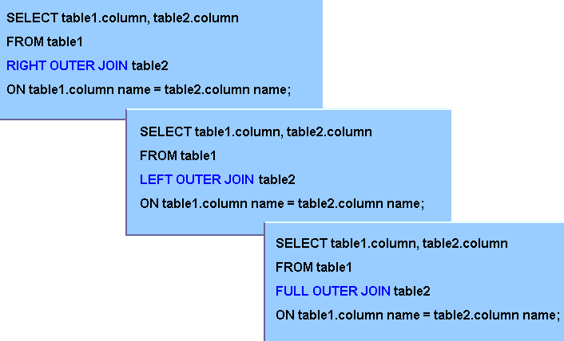
Outer joins (…)

Slide 63



(…) Outer joins
Muestra los empleados aunque no tengan departamento asignado
Muestra los departamentos aunque no tengan empleados

Slide 64
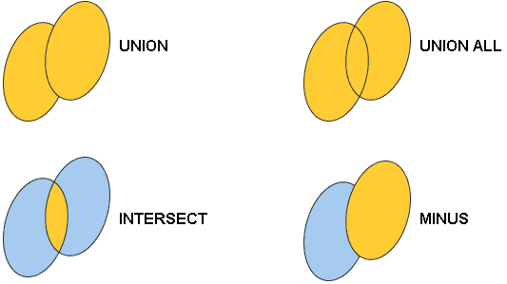
Operadores de conjuntos (…)
Las consultas que utilizan este tipo de operadores se denominan “compuestas”

Slide 65

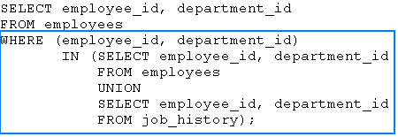
(…) Operadores de conjuntos
El número de columnas y sus tipos deben coincidir en las consultas (no es necesario que coincidan los nombres de dichas columnas). Es posible utilizar funciones de conversión
Por defecto, el resultado se ordena ascendentemente por la primera columna de la cláusula SELECT (salvo en UNION ALL, que no ordena automáticamente)
En este ejemplo, se utiliza una columna dummy en el segundo query para suplir al salario
Si se utilizan operadores de conjuntos en la cláusula WHERE, las columnas deben de tener el mismo número y tipo de las que van en SELECT

Slide 66
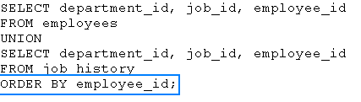
(…) Operadores de conjuntos
Si se utiliza ORDER BY, debe hacerse hasta el final del último query. Sólo se aceptan columnas que tengan el mismo nombre en todas las consultas (de hecho, se toman en cuenta los nombres y alias del primer SELECT). También se acepta la notación posicional (1, 2, …)
Se puede utilizar DISTINCT con todos los operadores de conjuntos, excepto UNION ALL

Slide 67
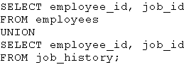


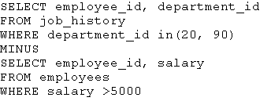
(…) Operadores de conjuntos

Slide 68

Funciones de grupo (…)
Ejecutan operaciones sobre un conjunto de filas y retornan un resultado por cada grupo (por ello se les llama multiple-row functions)
Las funciones de grupo pueden anidarse
El argumento puede ser un nombre de columna, una expresión o una constante
Excepto COUNT, las funciones de grupo ignoran los valores nulos
Se puede utilizar DISTINCT dentro del argumento

Slide 69
(…) Funciones de grupo
AVG (columna). Calcula el promedio de los valores en la columna usada como argumento
SUM (columna). Calcula la suma
STDDEV (columna). Desviación estándar
VARIANCE (columna). Varianza
MIN (columna). Encuentra el valor mínimo. Acepta argumentos numéricos, de fecha y caracter
MAX (columna). Valor máximo
COUNT (columna). Cuenta el número de filas en el grupo

Slide 70









(…) Funciones de grupo
Cuenta a todos los empleados del departamento 30
Si algún empleado tiene NULL en commission_pct, no entra en la cuenta

Slide 71



GROUP BY
Excluye filas antes de dividirlas en grupos
Sólo aparecen columnas que se incluyan en GROUP BY y aquellas que sean argumento de funciones de grupo
Se coloca entre WHERE y GROUP BY
Las columnas de GROUP BY no tienen que aparecer por fuerza en SELECT

Slide 72

Grupos dentro de grupos
Primero agrupa por departamento y después por asignación laboral. En ese sentido, es importante el orden de la lista de atributos para agrupar

Slide 73
HAVING (…)
Mientras que WHERE filtra filas para responder a una consulta, HAVING filtra grupos
La cláusula HAVING va ubicada inmediatamente después del GROUP BY (y no puede incluirse sin ésta)
No acepta alias de columnas (igual que WHERE y GROUP BY)

Slide 74



(…) HAVING
Es posible condicionar los grupos con una condición que no esté incluida en la lista de SELECT
Primero se excluyen las filas que no tienen clave de gerente. Posteriormente se hacen los grupos por asignación de trabajos. Finalmente se excluyen los grupos cuya suma de salarios no exceda las 15000 unidades
Aunque es posible filtrar filas con HAVING, se recomienda hacerlo con WHERE

Slide 75
Errores frecuentes al agrupar
Mezclar en SELECT columnas simples con funciones de grupo sin una cláusula GROUP BY para las primeras (cualquier columna o expresión en la cláusula SELECT que no sea una función de grupo, debe incluirse en GROUP BY)
Usar alias de columnas en GROUP BY
Intentar usar WHERE para restringir grupos (lo correcto es usar HAVING)
Intentar usar HAVING sin GROUP BY

Slide 76
Fuentes
Tutorial del curso Oracle SQL Basic SELECT
Tutorial del curso Oracle Data Retrieval

